Slide 1
第五课
选课
dì wǔ kè
xuǎnkè
老师：郑学懿

Slide 2
To choose
Lesson
选
xuǎn
课
kè
Measure world for courses
门
mén

Slide 3
这学期你选了几门课？
zhè xuéqí nǐ xuǎn le jǐ mén kè?
How many lessons did you choose in this semester.

Slide 4
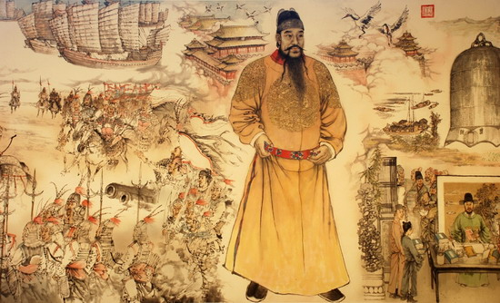
World
History
世界
shìjiè
历史
lìshǐ
Chemistry
Economic
化学
huàxué
经济
jīngjì

Slide 5
finance; banking
数字
shùzì
金融
jīnróng
政治
zhèngzhì

Slide 6
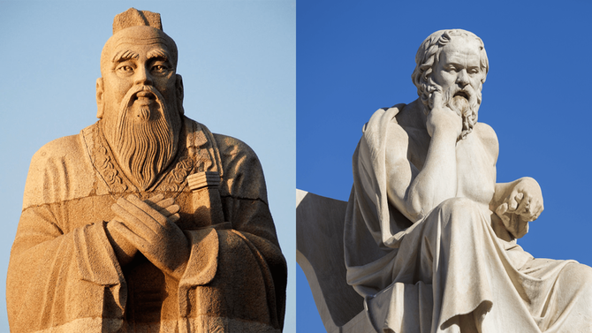
philosophy
哲学
zhéxué
散文
sǎnwén
Prose
诗
shī
Poem
文学
wénxué

Slide 7
Department
系
xì
I’m a student of Kulturní Studia Číny.
我是中文系的学生。
Kulturní studia Číny
中国文化研究系
zhōngguó wénhuà yánjiū xì
中文系
zhōngwén xì

Slide 8
Faculty
Academic credit
学院
xuéyuàn
学分
xuéfēn
Faculty of Arts
Faculty of
Engineering
Faculty of
management
艺术学院
yìshù xuéyuàn
工学院
gōng xuéyuàn
管理学院
guǎnlǐ xuéyuàn

Slide 9
A：你是哪个学院的学生？
B：我是________学院的学生。
A：你这学期有几门课？
B：我这学期有___门课，像____、____、____还有____,一共_____学分。
A：哇！这么多！辛苦了。

Slide 10
Grammar
语法

Slide 11
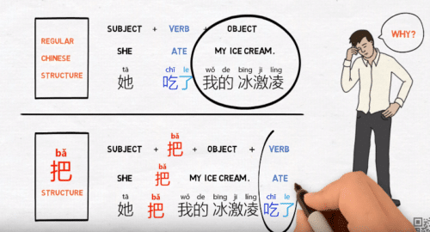
对S.来说
“as far as he’s concerned”
中文的语法难吗？
对我来说，中文的语法很难。

Slide 12
对S.来说
“as far as he’s concerned”
很有意思！
爷爷
中国历史
对爷爷来说，中国历史很有意思。

Slide 13
对S.来说
“as far as he’s concerned”
她觉得睡觉比吃饭还重要。
她
对她来说，睡觉比吃饭还重要。

Slide 14
对S.来说
“as far as he’s concerned”
是不是名牌的不重要。
对她来说，这件T恤衫是不是名牌的不重要。

Slide 15
对S.来说
请造句

Slide 16
Resultative complements
S+V+resultative complement(+object)
As long as an action produces a certain result, a resultative complement must be used.

Slide 17
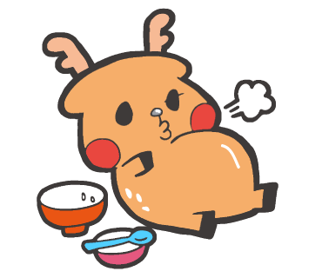
Resultative complements
S+V+resultative complement(+object)
我～吃
吃～饱
我吃饱了。

Slide 18
Resultative complements
S+V+resultative complement(+object)
睡～着
zháo
他～睡
他睡着了。

Slide 19
Resultative complements
S+V+resultative complement(+object)
我～写
写～
累
我写累了。

Slide 20
Resultative complements
S+V+resultative complement(+object)
I’ve torn a paper.
我撕了一张纸。
tear
撕
sī
我撕破了一张纸。
sī pò
我撕纸。
纸破了。
Chinese thinking
Action
Result

Slide 21
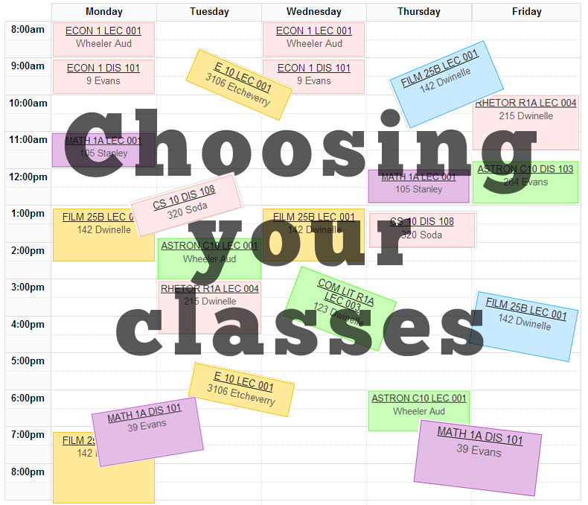
Resultative complements
S+V+resultative complement(+object)
我选课。
I’ve done!
好了！
finished; ready
我选好课了！

Slide 22
你选课了吗？
我选课了。
I’ve chosen lessons.(you didn’t tell finish or not)
我选好课了。
I’ve chosen lessons and finished it.

Slide 23
Resultative complements
S+V+resultative complement(+object)
我～写作业
作业～完成了
我写完作业了。

Slide 24
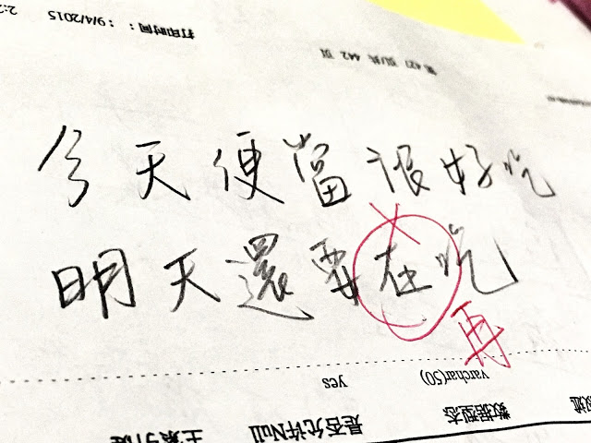
Resultative complements
S+V+resultative complement(+object)
我～写汉字
汉字～错了
我写错汉字了。

Slide 25
Resultative complements
S+V+resultative complement(+object)
我～打窗户
窗户～破了
我打破窗户了。

Slide 26
Resultative complements
S+V+resultative complement(+object)
With 把
S+把object+V+resultative complement
我打破窗户了。
我把窗户打破了。

Slide 27
Resultative complements
With 把
S+把object+V+resultative complement
他～打妹妹
妹妹～哭了
他把妹妹打哭了。

Slide 28
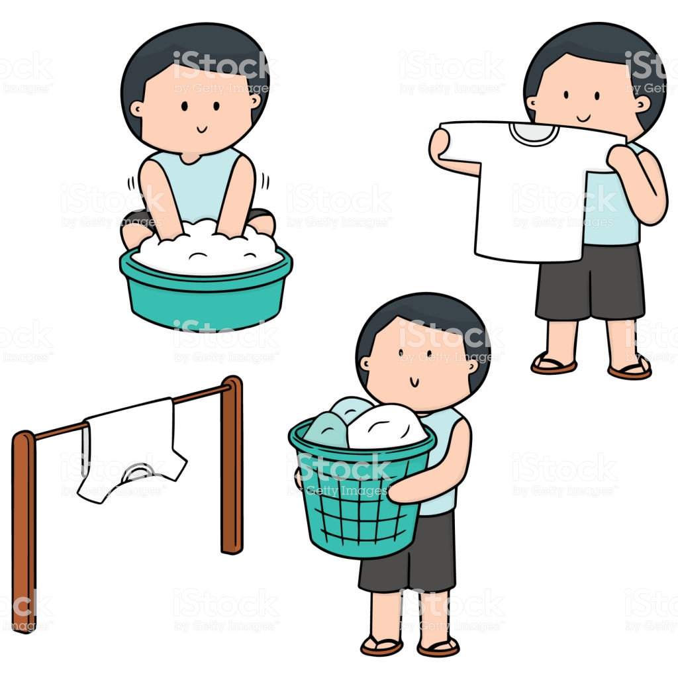
Resultative complements
With 把
S+把object+V+resultative complement
你～洗衣服
衣服～干净了
我把衣服洗干净了。

Slide 29
(B)
老师说我很棒，因为我造____句子了。
(A)错
(B)对
(C)到
(C)
今天我得去买卫生纸，因为卫生纸_____了。
(A)写完
(B)买完
(C)用完
(A)
妈妈说我______功课才能去购物中心。
(A)写完
(B)写快
(C)穿好

Slide 30
(C)
这学期的课你______了吗？
(chosen-finished)
(A)看好
(B)选对
(C)选好
(B)
老师说的话我________了。
(listened-understood)
(A)明白
(B)听懂
(C)听见

Slide 31
只是/就是
“it’s just that”
The clause before只是/就是 usually be positive; the clause after 只是/就是 is not satisfied with the first clause.
好看
有一点儿贵
Not satisfied with
the first clause
Positive
这件裙子好看是好看，只是有一点儿贵。
qúnzi

Slide 32
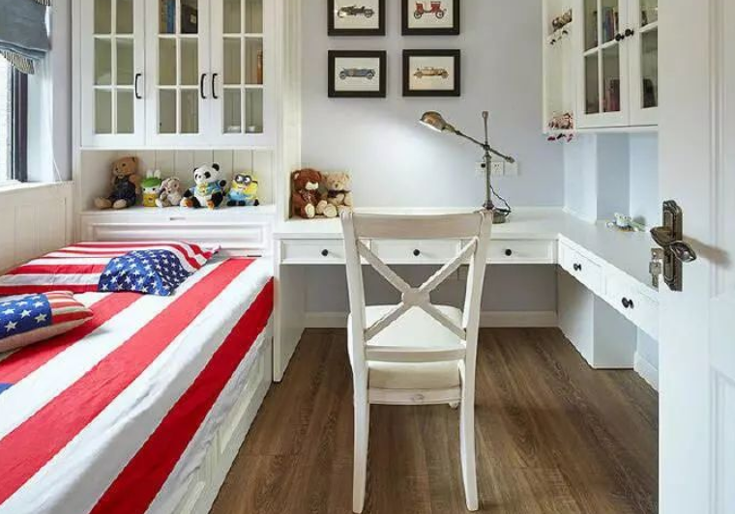
只是/就是
“it’s just that”
The clause before只是/就是 usually be positive; the clause after 只是/就是 is not satisfied with the first clause.
什么东西都有
太小了
我的房间
Positive
Not satisfied with
the first clause
我的房间什么东西都有，就是太小了。

Slide 33
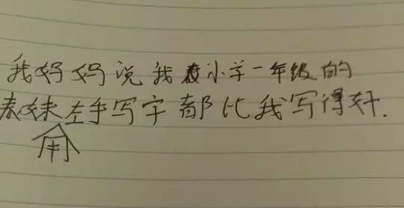
只是/就是
“it’s just that”
The clause before只是/就是 usually be positive; the clause after 只是/就是 is not satisfied with the first clause.
写的不错
字丑了一点儿
chǒu
他的作文
Not satisfied with
the first clause
Positive
他的作文写的不错，就是字丑了一点儿。
chǒu

Slide 34
只是/就是
“it’s just that”
The clause before只是/就是 usually be positive; the clause after 只是/就是 is not satisfied with the first clause.
很容易
英文
说
听
写文章
xiě wénzhāng
有点儿难
对我来说，
英文的听和说很容易，只是写文章有点儿难。

Slide 35
只是/就是
请造句
“it’s just that”
The clause before只是/就是 usually be positive; the clause after 只是/就是 is not satisfied with the first clause.

Slide 36
毕业
bìyè
学士学位
xuéshì xuéwèi
Double major
双学位
shuāng xuéwèi

Slide 37
要么…,要么…
“choosing between two or more possibilities or desires.”
毕业以后你想做什么？
毕业以后我要么找工作，要么念研究生。

Slide 38
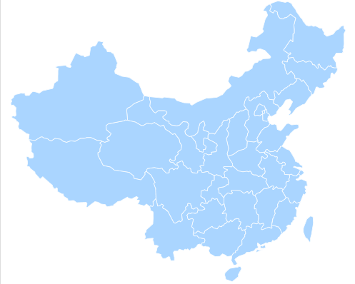
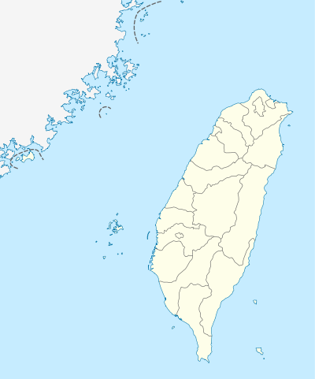
要么…,要么…
“choosing between two or more possibilities or desires.”
明年你想去哪里实习？
明年我要么去台湾，要么去中国实习。

Slide 39
要么…,要么…
“choosing between two or more possibilities or desires.”
下课以后你想做什么？
下课以后，我要么睡觉，要么吃饭。

Slide 40
要么…,要么…
“choosing between two or more possibilities or desires.”
你今天晚上要做什么？
我今天晚上要么看书要么看电影。

Slide 41
要么…,要么…
毕业以后你想做什么？
明年你想去哪里实习？
下课以后你想做什么？
你今天晚上要做什么？

Slide 42
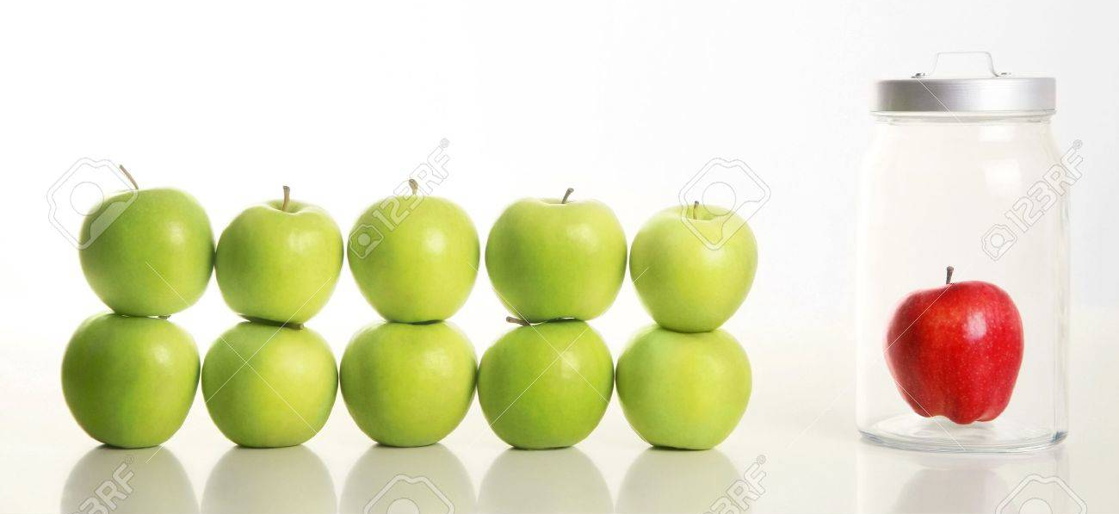
其他
qítā
Other

Slide 43
To guide; guidance
指导
zhǐdǎo
教授
jiàoshòu
To talk
To discuss
谈
tán
讨论
tǎolùn

Slide 44
The professor give me a suggestion.
教授给我一个建议。
建议
jiànyì
I don’t have any opinions.
我没有任何意见。
Opinion
意见
yìjiàn

Slide 45
A branch of academic or vocational study
科
kē
文科
wénkē
商科
shāngkē
工科
gōngkē
理科
lǐkē
中文系
经济系
电子信息工程系(IT)
diànzǐ xìnxī gōngchéng xì
化学系
日文系
哲学系
历史系

Slide 46
Grammar
语法

Slide 47
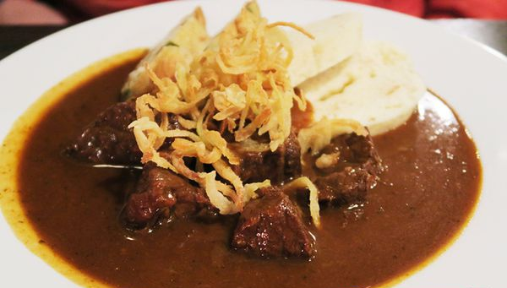
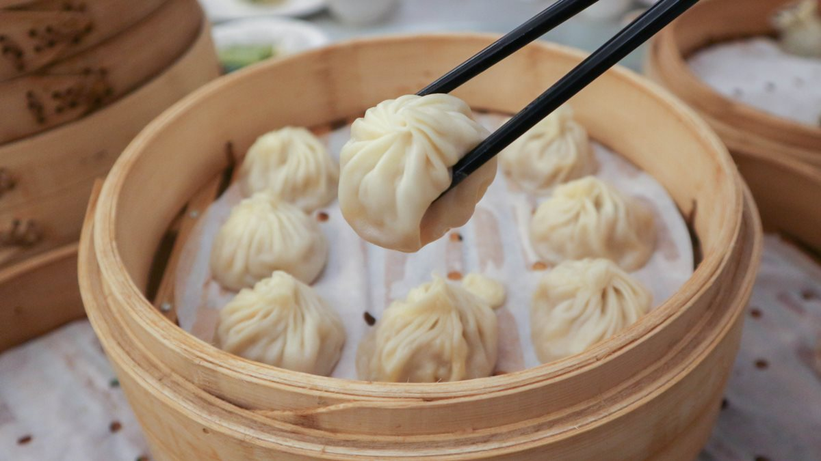
至于
written Chinese
About; As for…
“Is used to introduce something else more specific and deeper
to the conversation and shows a slight change of the topic”
A：你跟你朋友喜欢吃捷克菜还是中国菜？
B：我喜欢吃中国菜，
至于我的朋友，她喜欢吃捷克菜。

Slide 48
至于
About; As for…
“Is used to introduce something else more specific and deeper
to the conversation and shows a slight change of the topic”
A：这件T恤衫怎么样？
Size and length of the T-shirt I like, as for color I don’t like it.
B：这件T恤衫的大小、长短我都喜欢，至于颜色我不喜欢。

Slide 49
至于
About; As for…
A：你喜欢哪门课？
中文课
❤️
❤️
历史
B：我喜欢历史课和中文课，
至于化学课我没有兴趣。
化学

Slide 50
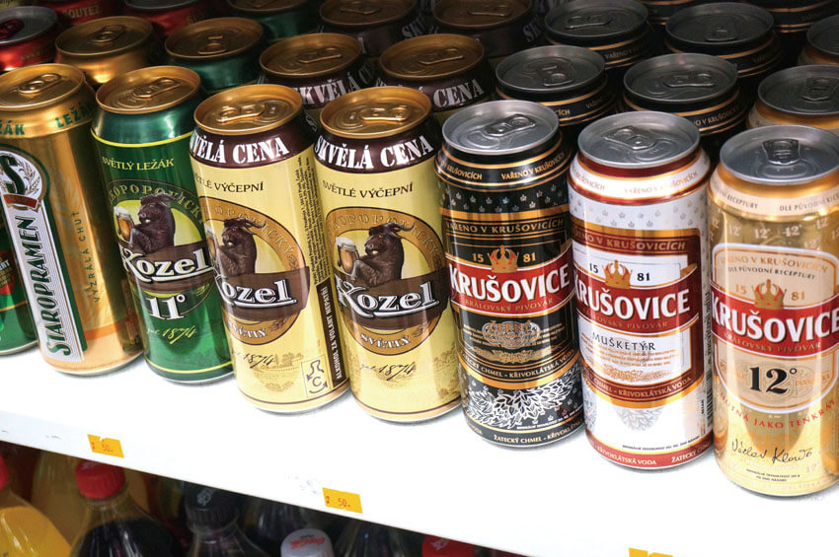
至于
About; As for…
A：捷克的啤酒和白酒哪种比较好喝？
白酒
White wine
清楚
qīngchǔ
我就不清楚了
B：捷克的啤酒很好喝，至于白酒_____________。

Slide 51
至于
About; As for…
请造句

Slide 52
受不了
shòubùliǎo
Unable to bear
Too hot today
36度
今天太热，我真的受不了。

Slide 53
受不了
shòubùliǎo
Unable to bear
我同屋半夜不睡觉
我同屋半夜不睡觉，我真的受不了。

Slide 54
受不了
Unable to bear
请造句

Slide 55
跟...打交道
gēn…dǎ jiāodào
“to deal with(second meaning)”
Get to know each other(first meaning)
打交道
dǎ jiāodào

Slide 56
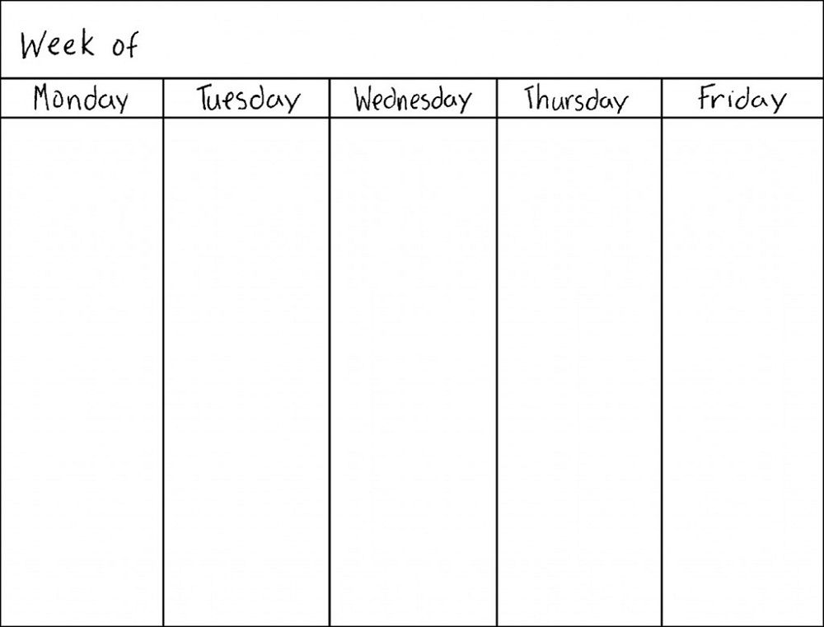
跟...打交道
gēn…dǎ jiāodào
“to deal with(second meaning)”
中文
中文
中文
中文
中文
我每天都在跟中文打交道。

Slide 57
跟...打交道
gēn…dǎ jiāodào
“to deal with(second meaning)”
I often deal with number.
经济系的学生
经济系的学生常常和数字打交道。

Slide 59
1. 你的专业是什么？
2.你打算拿双学位吗？
3.你还需要几个学分才能毕业？
4.毕业以后你打算读研究生还是找工作？

Slide 60
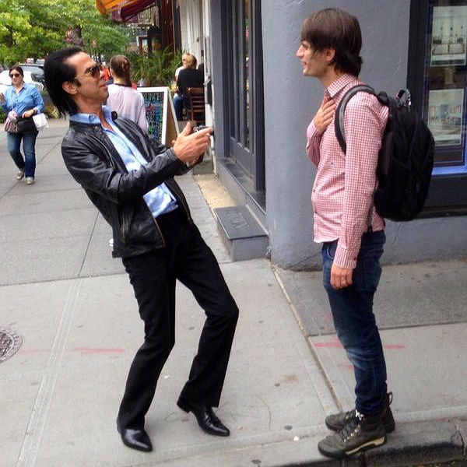
轻松
qīngsōng
Not very hard;
easy; relaxed
放轻松
fàng qīngsōng
relax…relax
This lesson is not very hard.
这堂课很轻松。
To bump into
碰见
pèngjiàn

Slide 61
决定
juédìng
To decide
I decide to take double major.
我决定拿双学位。
解决
jiějué
solve
Future
How to solve the problem?
怎么解决问题？

Slide 62
past
now
future
Future
过去
guòqù
现在
将来
jiānglái
written Chinese
What do you want to do in the future?
你将来想要做什么？
make money
赚钱
zhuàn qián
I want to make money in the future.
我将来想要赚钱。

Slide 63
经常
jīngcháng
often
I often go to the shopping mall.
我经常去购物中心。
经验
jīngyàn
experience
Do you have experience of shopping?
你有购物的经验吗？

Slide 64
申请
shēngqǐng
Apply
我需要申请签证。
wǒ xūyào shēnqǐng qiānzhèng
I need to apply visa.
管
guǎn
To control, manage
谁管这间公司的？
shéi guǎn zhè jiān gōngsī de?
Who control this company?
整天
zhěngtiān
All day long

Slide 65
(S+)肯定
kěndìng
definitely；must be
Yesterday he went back very lately,
definitely went to the party.
昨天他很晚回家，肯定去了派对。

Slide 66
(S+)肯定
kěndìng
definitely；must be
He didn’t go to lesson today, must be sick
他今天没去上课，肯定是病了。

Slide 67
(S+)肯定
kěndìng
definitely；must be
I must be the tallest in my class.
我肯定是我们班上最高的。

Slide 68
(S+)肯定
kěndìng
definitely；must be
He don’t like British people, definitely don’t go to London.
他不喜欢英国人，肯定不会去伦敦。
lúndūn

Slide 69
(S+)肯定
definitely；must be
请造句

Slide 70
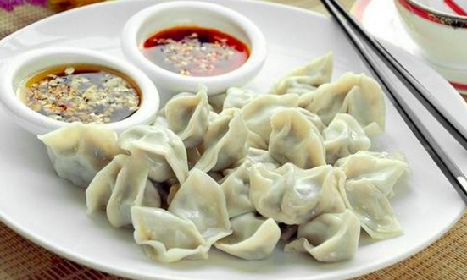
这样
“in this way”
这样 refers to what has just been mentioned.
It connects a clause with the previous clause.
I want to visit Taiwan. That way I can eat local 饺子.
我想去台湾，这样我就可以吃到地道的饺子。

Slide 71
这样
“in this way”
这样 refers to what has just been mentioned.
It connects a clause with the previous clause.
I want to graduate earlier. That way I can make money earlier.
我想要早一点毕业，这样我就能早一点赚钱。

Slide 72
这样
“in this way”
这样 refers to what has just been mentioned.
It connects a clause with the previous clause.
We have to sleep earlier. In this way, we won’t feel tired when we have lesson.
我们必须早点睡，这样上课的时候才不会觉得累。

Slide 73
这样
“in this way”
请造句

Slide 74
不过
spoken Chinese
But
Less emphatic than 但是or可是
很好看
But
Size not suitable
这件牛仔裤很好看，不过大小不合适。

Slide 75
不过
spoken Chinese
But
Less emphatic than 但是or可是
The lesson is interesting but not easy.
x
Not very hard;
easy; relaxed
这门课很有趣，不过不轻松。

Slide 76
不过
spoken Chinese
But
Less emphatic than 但是or可是
Doctors generally make a lot of money, but they are too busy and tired.
医生一般赚钱都不少，不过太忙、太累。

Slide 77
另外
Another or other

Slide 78
另外+numeral+measure word +N
1
姓
郑
姓
郑
我的老师
Another teacher
我的老师姓郑，另外一位老师也姓郑。

Slide 79
另外+numeral+measure word +N
1
I have three lessons in this semester. One of them is economic, as for other two are Chinese and History.
中文课
这学期我有三门课。一门是经济，另外两门是中文和历史。

Slide 80
另外+verb phrase
2
在那家购物中心，我买了一件T恤衫，另外还买了毛衣和牛仔裤。

Slide 81
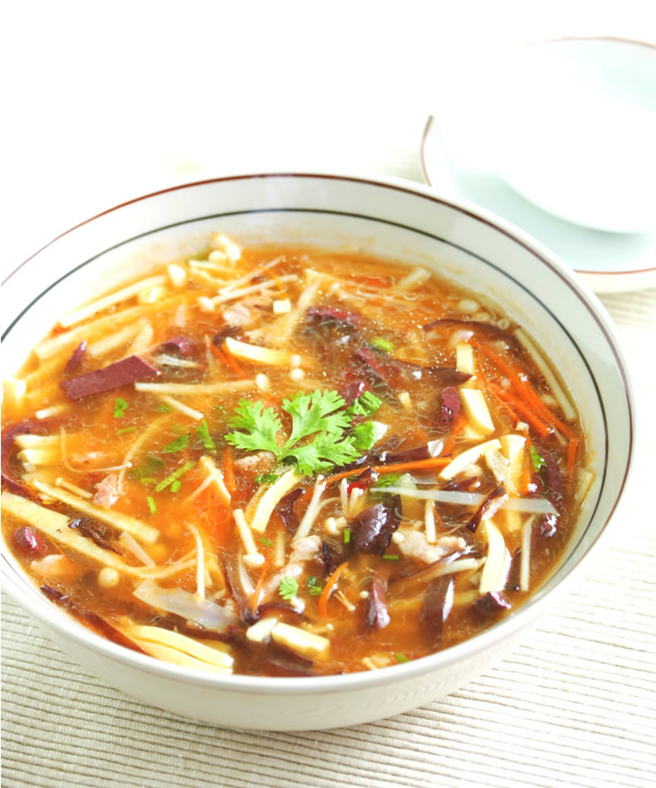
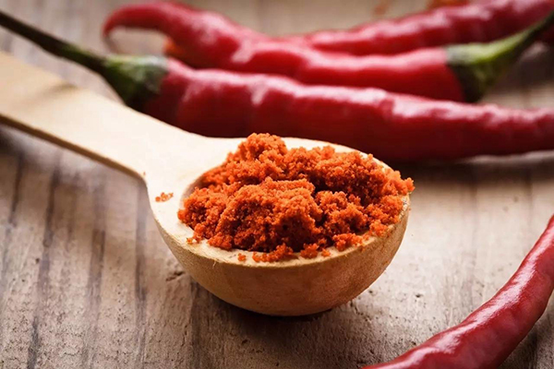
另外+verb phrase
2
我要一碗酸辣汤
加一点辣
我要一碗酸辣汤，另外再帮我加一点辣。

Slide 82
Compare
再
又
还
Repetition of an action
Indicates an increase in
quantity or amount

Slide 83
再
indicates that the action is going to recur
Recurrences in the future
I can’t understand you, can you repeat again?
我听不懂你说的话，请你再说一次。
The movie is awesome, let’s watch again!
这部电影太好看了，我们再看一次。

Slide 84
又
indicates that the repeated action had already taken place
The movie is awesome, we watched again!
这部电影太好看了，我们又看了一次。
However 又 before 是 or certain modal verbs such as 想、能、要、可以or 会 can use for a future recurrence of an action.
明天又要上中文课了。
我又可以见到同学了。

Slide 85
还
Indicates an increase in
quantity or amount
I ordered a steamed fish, dumplings, and also a tofu.
我点了一个清蒸鱼、饺子，还点了一个豆腐。

Slide 86
再
昨天的酸辣汤很好喝，今天我们____点一碗吧！
历史课我选了一门,_____得选一门。
还
(also)
明天是周末，你_____要回家了。
又
又
上星期我看了一部电影，昨天我_____看了一次。
再
我们____复习一次吧！
又
昨天晚上我_____碰见我的老师。

